Slide 1
KDX
Contest
2020
- 코로나19 발생 이후 색조 및 기초 화장품 수요 비교분석 -
Team: R러뷰
최나은 · 박신형 · 강다영

Slide 2
Table of Contents
01
분석 배경과 목적
02
데이터 분석
03
분석 결과
04
활용방안 및 기대효과
05
참고자료

Slide 3
01
분석 배경 및 목적

Slide 4


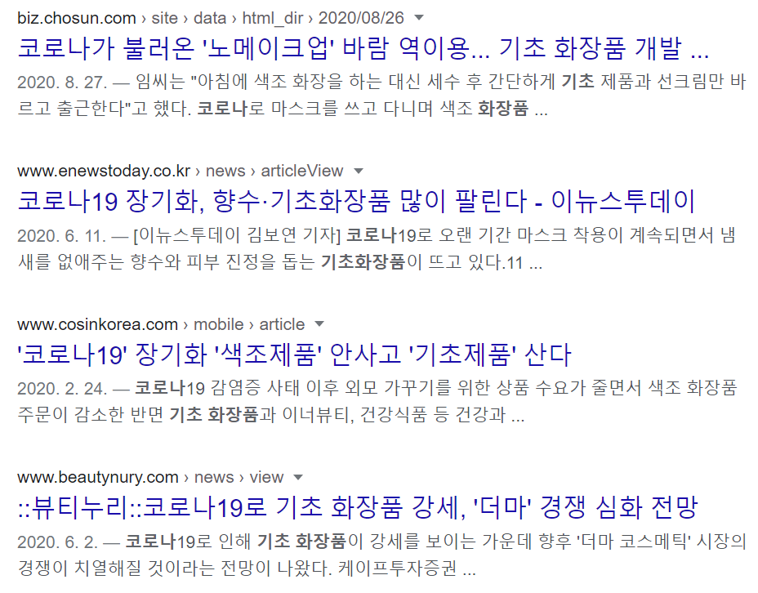
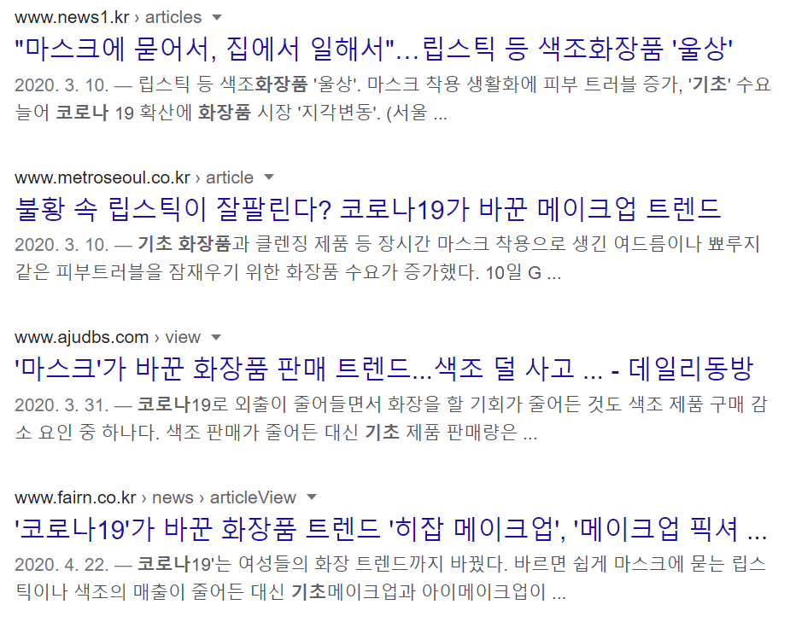
1. 분석 배경과 목적 2. 데이터 분석 3. 분석 결과 4. 활용방안 및 기대효과 5. 참고자료
PART 1
데이터 추출 기간에 코로나19가 겹쳐, 소비 데이터 변화 추이를 살펴보았다.
마스크 착용이 일상화되어 큰 타격을 받을 화장품 업계를 분석하였다.
제공 데이터
제공 데이터 기간의 사회 이슈를 기준으로 주제 선정
코로나19로 인해 뒤바뀐 화장품 시장의 마케팅 방안 도출
소비 데이터
19.01 - 20.06
코로나19

Slide 5
1. 분석 배경과 목적 2. 데이터 분석 3. 분석 결과 4. 활용방안 및 기대효과 5. 참고자료
현황 정리
- 코로나19로 인해 소비재 판매 기업의 매출이 전반적으로 하락하는 추세를 보임
- 마스크 착용 의무화가 되면서 메이크업 제품 판매 산업이 큰 타격을 받음
- 단, 색조 화장품 매출은 하락했지만 기초 화장품 매출은 동결 또는 상승
- 색조 화장품 중에서도 마스크로 가려지지 않는 아이 메이크업 관련 제품은 타격이 적음
검토할 내용
“코로나19로 인해 색조 화장품 구매가 줄고, 기초 화장품 구매가 늘었을까?”
- 온라인 데이터를 기준으로 -
이용할 데이터
- Mcorporation 업종별 구매 금액 데이터 中 메이크업, 스킨케어
- 신한카드 업종별 오프라인 구매 횟수 데이터
- 네이버 키워드 검색 데이터

Slide 6
1. 분석 배경과 목적 2. 데이터 분석 3. 분석 결과 4. 활용방안 및 기대효과 5. 참고자료
이용 데이터 설명
1. Mcorporation 업종별 구매 금액 데이터 中 메이크업
구매날짜 | 카테고리명 | 고객성별 | 고객나이 | OS유형 | 구매금액 | 구매수
20190101 | 메이크업 용품 | F | -50 | 안드로이드 | 30370 | 1
20190101 | 메이크업 용품 | F | 10 | IOS | 4479552 | 235
20190101 | 메이크업 용품 | F | 10 | WINDOWS | 286033 | 13
20190101 | 메이크업 용품 | F | 10 | 안드로이드 | 1639259 | 90
20190101 | 메이크업 용품 | F | 10 | 없음 | 850840 | 23
20190101 | 메이크업 용품 | F | 20 | IOS | 151167363 | 4122
20190101 | 메이크업 용품 | F | 20 | WINDOWS | 11922351 | 204
20190101 | 메이크업 용품 | F | 20 | 안드로이드 | 75943527 | 2184
20190101 | 메이크업 용품 | F | 20 | 없음 | 11811380 | 262
20190101 | 메이크업 용품 | F | 30 | IOS | 139892919 | 2752
 |  |  | …
20200630 | 메이크업 용품 | M | 60 | WINDOWS | 15930503 | 84
20200630 | 메이크업 용품 | M | 60 | 안드로이드 | 4932685 | 73
20200630 | 메이크업 용품 | M | 70 | IOS | 30000 | 1
20200630 | 메이크업 용품 | M | 70 | WINDOWS | 1198422 | 19
20200630 | 메이크업 용품 | M | 70 | 안드로이드 | 353390 | 7
20200630 | 메이크업 용품 | M | 80 | WINDOWS | 38700 | 1
20200630 | 메이크업 용품 | 없음 | 0 | IOS | 103037815 | 125
20200630 | 메이크업 용품 | 없음 | 0 | WINDOWS | 65203103 | 373
20200630 | 메이크업 용품 | 없음 | 0 | 안드로이드 | 15901939 | 176
- 메이크업 데이터 요약 & 전처리
Tibble | Column | Type | 전처리
34,270 x 7 | 구매날짜 | num | date형 변환
 | 카테고리명 | chr
 | 고객성별 | chr | F, M만 추출
전처리 후 | 고객나이 | num | 0세 이상
32,060 x 7 | OS유형 | chr
 | 구매금액 | num
 | 구매수 | num
1. 결측치 제거 기준: 사용할 데이터(성별 = F&M, 나이 >= 0)만 처리
2. 데이터 타입 변경: 시각화를 위해 날짜 데이터 date형으로 변환

Slide 7
1. 분석 배경과 목적 2. 데이터 분석 3. 분석 결과 4. 활용방안 및 기대효과 5. 참고자료
이용 데이터 설명
2. Mcorporation 업종별 구매 금액 데이터 中 스킨케어
구매날짜 | 카테고리명 | 고객성별 | 고객나이 | OS유형 | 구매금액 | 구매수
20190101 | 스킨케어 | F | 10 | IOS | 731853 | 32
20190101 | 스킨케어 | F | 10 | WINDOWS | 41050 | 3
20190101 | 스킨케어 | F | 10 | 안드로이드 | 323224 | 19
20190101 | 스킨케어 | F | 10 | 없음 | 78221 | 6
20190101 | 스킨케어 | F | 20 | IOS | 34419424 | 1128
20190101 | 스킨케어 | F | 20 | WINDOWS | 1666390 | 59
20190101 | 스킨케어 | F | 20 | 안드로이드 | 18723561 | 626
20190101 | 스킨케어 | F | 20 | 없음 | 2567954 | 86
20190101 | 스킨케어 | F | 30 | IOS | 37209428 | 842
20190101 | 스킨케어 | F | 30 | WINDOWS | 4111819 | 101
 |  |  | …
20200630 | 스킨케어 | M | 70 | IOS | 17020 | 1
20200630 | 스킨케어 | M | 70 | WINDOWS | 815425 | 10
20200630 | 스킨케어 | M | 70 | 안드로이드 | 611440 | 14
20200630 | 스킨케어 | M | 80 | WINDOWS | 116347 | 2
20200630 | 스킨케어 | M | 80 | 안드로이드 | 8500 | 1
20200630 | 스킨케어 | 없음 | 0 | IOS | 794457 | 24
20200630 | 스킨케어 | 없음 | 0 | WINDOWS | 21312453 | 215
20200630 | 스킨케어 | 없음 | 0 | 안드로이드 | 2499498 | 74
20200630 | 스킨케어 | 없음 | 0 | 없음 | 11200 | 1
- 스킨케어 데이터 요약 & 전처리
Tibble | Column | Type | 전처리
31,539 x 7 | 구매날짜 | num | date형 변환
 | 카테고리명 | chr
 | 고객성별 | chr | F, M만 추출
전처리 후 | 고객나이 | num | 0세 이상
29,701 x7 | OS유형 | chr
 | 구매금액 | num
 | 구매수 | num
1. 결측치 제거 기준: 사용할 데이터(성별 = F&M, 나이 >= 0)만 처리
2. 데이터 타입 변경: 시각화를 위해 날짜 데이터 date형으로 변환

Slide 8
1. 분석 배경과 목적 2. 데이터 분석 3. 분석 결과 4. 활용방안 및 기대효과 5. 참고자료
이용 데이터 설명
3. 신한카드 업종별 오프라인 구매 횟수 데이터
일별 | 성별 | 연령대별 | 업종 | 카드이용건수(천건)
20190101 | F | 20대 | M001_한식 | 299
20190101 | F | 20대 | M002_일식/중식/양식 | 88
20190101 | F | 20대 | M003_제과/커피/패스트푸드 | 291
20190101 | F | 20대 | M004_기타요식 | 446
20190101 | F | 20대 | M005_유흥 | 24
20190101 | F | 20대 | M006_백화점 | 35
20190101 | F | 20대 | M007_할인점/슈퍼마켓 | 388
20190101 | F | 20대 | M008_편의점 | 558
20190101 | F | 20대 | M009_기타유통 | 36
20190101 | F | 20대 | M010_음/식료품 | 68
20190101 | F | 20대 | M011_의복/의류 | 46
20190101 | F | 20대 | M012_패션/잡화 | 21
20190101 | F | 20대 | M013_스포츠/문화/레저 | 150
20190101 | F | 20대 | M014_스포츠/문화/레저용품 | 19
20190101 | F | 20대 | M015_숙박 | 18
20190101 | F | 20대 | M016_여행 | 5
20190101 | F | 20대 | M017_미용서비스 | 19
20190101 | F | 20대 | M018_화장품 | 19
 |  |  | …
20190101 | F | 20대 | M030_주유 | 37
 |  |  | …
- 신한카드 데이터 요약 & 전처리
Tibble | Column | Type | 전처리
195,599 x 8 | 일별 | chr | date형 변환
 | 성별 | chr | F, M만 추출
 | 연령대별 | chr | 0세 이상
전처리 후 | 업종 | chr | M018_화장품
6,564 x 5 | 카드이용건수(천건) | num
 | ...6 | logi | 삭제
 | ...7 | logi
 | ...8 | num
1. 필터 사용: 업종 중 ‘M018_화장품’만 사용, 6~8열 제거
2. 결측치 제거 기준: 사용할 데이터(성별 = F&M, 나이 >= 0)만 처리
3. 데이터 타입 변경: 시각화를 위해 날짜 데이터 date형으로 변환

Slide 9
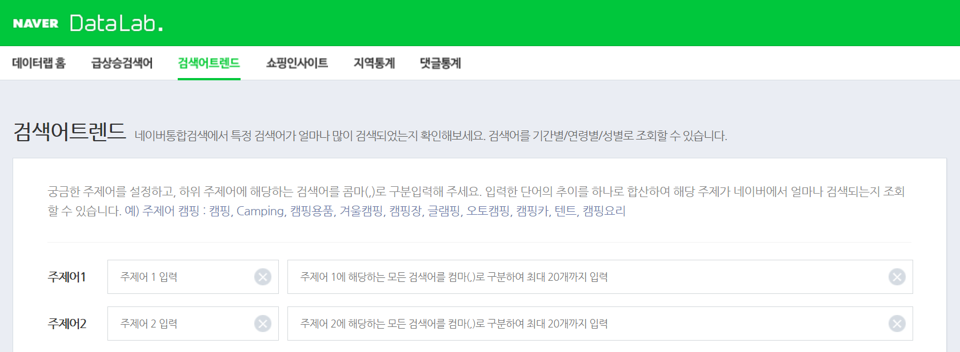
1. 분석 배경과 목적 2. 데이터 분석 3. 분석 결과 4. 활용방안 및 기대효과 5. 참고자료
이용 데이터 설명
4. 네이버 키워드 검색 데이터
구매날짜 | 마스크검색량
2019-01-01 | 0.05526
2019-01-02 | 0.07614
2019-01-03 | 0.07465
2019-01-04 | 0.06551
2019-01-05 | 0.06102
2019-01-06 | 0.05732
2019-01-07 | 0.07925
2019-01-08 | 0.07856
2019-01-09 | 0.07453
2019-01-10 | 1.35847
…
2020-06-23 | 3.56034
2020-06-24 | 3.94103
2020-06-25 | 3.41141
2020-06-26 | 3.05516
2020-06-27 | 2.37761
2020-06-28 | 2.19621
2020-06-29 | 3.16038
2020-06-30 | 3.7028
- 네이버 데이터랩 검색어 트렌드 자료 이용
- 키워드 검색 추출 기준
항목 | 마스크 관련 키워드 | 색조 vs 기초 키워드 | 아이 vs 립 키워드 | 마스크프루프 키워드
Data | 19.01.01 - 20.06.30 일별 검색량 비율 |  |  | 19.10.21 –20.10.20 일별 검색량 비율

Slide 10
02
데이터 분석

Slide 11
1. 분석 배경과 목적 2. 데이터 분석 3. 분석 결과 4. 활용방안 및 기대효과 5. 참고자료
PART 2
분석 전, 데이터를 간략히 조회하여 방향 적합성을 판단한다.
실제 데이터를 이용하여 분석하고 키워드 검색량을 확인하는 방향으로 진행한다.
Roadmap
Data Analytics Roadmap
기초 검정
주요 분석
추가 분석
1. 색조 vs 기초 화장품 월별 온라인 매출액 확인
: Mcorporation 메이크업, 스킨케어 데이터
2. 화장품 업계 오프라인 구매량 추이 확인
: 신한카드 구매 횟수 데이터_’M018_화장품'
1. 색조 vs 기초 화장품 온라인 구매 금액 추이 확인
: Mcorporation 메이크업, 스킨케어 데이터
2. 마스크 키워드 검색량 확인
: 네이버 키워드 검색량_마스크 관련 키워드
3. 색조 vs 기초 화장품 온라인 검색 추이 확인
: 네이버 키워드 검색량_ 색조 vs 기초 화장품
1. 색조 화장품 립 vs 아이 제품 검색 추이 확인
: 네이버 키워드 검색량_ 립 vs 아이 제품
2. 립 제품 수요 현황(검색 데이터) 확인
: 네이버 키워드 검색량_ 마스크푸르프 키워드

Slide 12
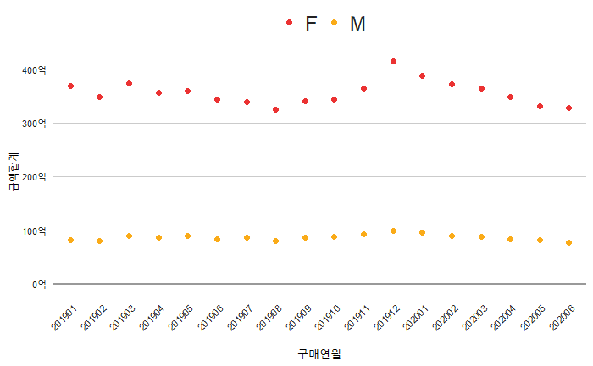
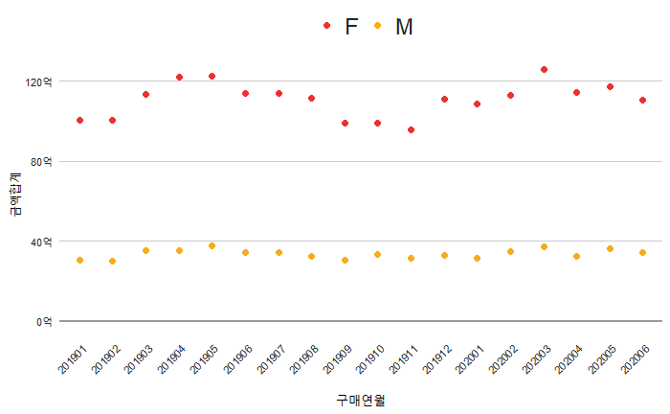
1. 분석 배경과 목적 2. 데이터 분석 3. 분석 결과 4. 활용방안 및 기대효과 5. 참고자료
PART 2
코로나19가 발생한 1월을 기준으로 색조 화장품 매출액이 하락 추세를 보인다.
메이크업 제품 특성상 여성 구매액이 눈에 띄게 하락하였다.
기초 검정
* 대한민국 코로나19 첫 확진자 발생 시기: 2020년 1월 8일
제공 데이터
기초 검정 1: 카테고리 월별 매출액 추이 확인 → 분석 방향 점검
- 색조 화장품 월별 매출액 추이
- 기초 화장품 월별 매출액 추이
- 이용 데이터: Mcorporation 메이크업, 스킨케어

Slide 13
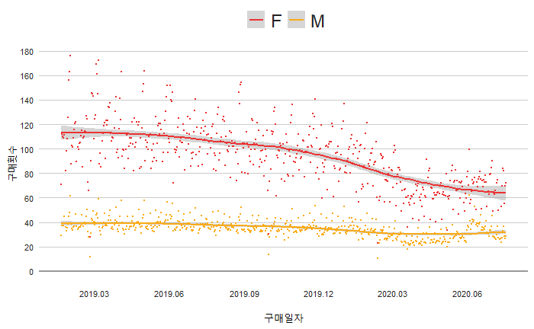
1. 분석 배경과 목적 2. 데이터 분석 3. 분석 결과 4. 활용방안 및 기대효과 5. 참고자료
PART 2
신한카드 오프라인 구매 횟수 데이터로 화장품 시장 전체를 살펴보면,
화장품 업종 구매수가 전체적으로 하락하고 있음을 확인할 수 있다.
기초 검정
기초 검정 2: 화장품 업종 구매량 추이 확인 (오프라인)
- 신한카드 오프라인 일별 구매 횟수 데이터
- 확인할 사항
(단위: 천)
1. 화장품 업계 구매 횟수가 줄어드는 추세
2. 업계 특성상, 여성의 변화가 눈에 띄게 나타남
- 기초 검정 정리
1. 화장품 업계 온/오프라인 전체적으로 매출 하락
2. 여성 온라인 색조 화장품 매출액은
코로나19가 시작된 20년 1월부터 하락 추이를 보임
3. 여성 온라인 기초 화장품 매출액은 비슷하거나 성장함
- 이용 데이터: 신한카드 결제 데이터(업종: M018_화장품)

Slide 14
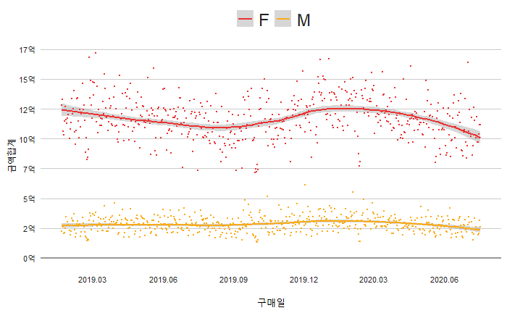
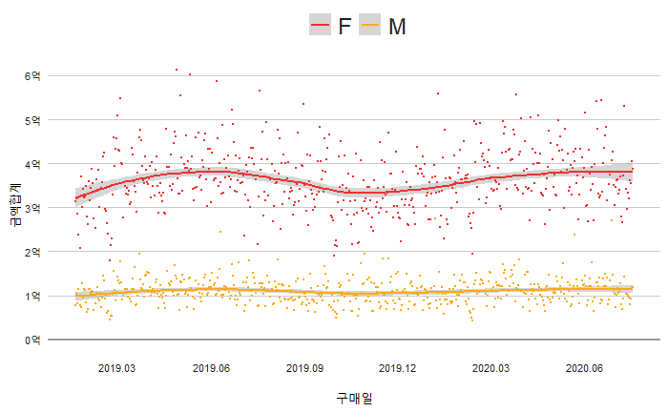
1. 분석 배경과 목적 2. 데이터 분석 3. 분석 결과 4. 활용방안 및 기대효과 5. 참고자료
PART 2
온라인 매출 데이터를 일별로 분석한 결과, 여성 색조 화장품 매출액은 감소하고
기초 화장품 매출액은 계속하여 증가하는 추세를 알 수 있다.
주요 분석
제공 데이터
주요 분석 1: 색조 vs 기초 화장품 매출액 추이 확인 (온라인)
- 색조 화장품 일별 매출액 추이
- 기초 화장품 일별 매출액 추이
- 이용 데이터: Mcorporation 메이크업, 스킨케어

Slide 15
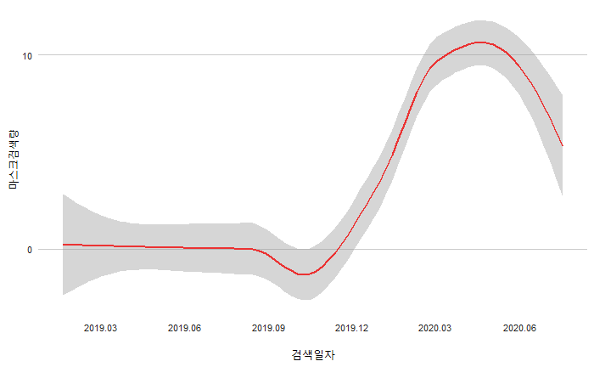
1. 분석 배경과 목적 2. 데이터 분석 3. 분석 결과 4. 활용방안 및 기대효과 5. 참고자료
PART 2
코로나19와 관련된 마스크 관련 키워드 검색량을 조회하니,
색조 화장품 구매가 줄고 기초 화장품 구매가 늘어난 시기에 마스크 검색량이 높다.
주요 분석
제공 데이터
주요 분석 2: 마스크 연관 키워드 검색량 확인
- 마스크 연관 키워드 검색량
- 확인할 사항
1. 코로나19 시작 시점(1월)부터 마스크 관련 검색량이 늘어났음
2. 코로나19가 가장 심각했을 시기(3월) 검색량이 가장 높음
PLUS + 3월 이후 검색량이 하락하는 이유
: 마스크는 한 번에 많이 구매하여 쓰는 제품이며,
마스크 대란이 사라진 시기이기 때문
- 검색 키워드 그룹
Kf80, kf94, kfad, 공적마스크, 공적마스크구매, 덴탈마스크,
마스크, 마스크구입, 마스크판매처, 마스크판매처, 비말마스크,
비말차단마스크, 의료용마스크, 일회용마스크, 일회용마스크,
코로나마스크, 코로나마스크판매처
- 이용 데이터: 네이버 데이터랩

Slide 16
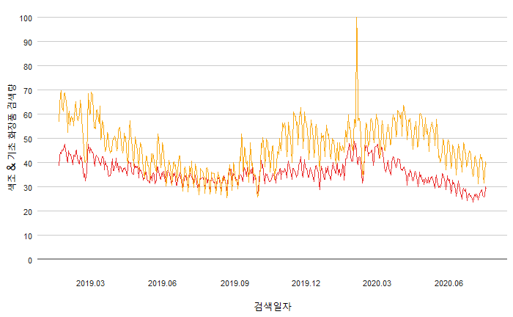
1. 분석 배경과 목적 2. 데이터 분석 3. 분석 결과 4. 활용방안 및 기대효과 5. 참고자료
PART 2
색조화장품 검색량은 1월 중순을 기준으로 하락하고,
기초 화장품 검색량은 1월 중순 가장 높고 색조 화장품보다 좁은 폭으로 하락하였다.
주요 분석
제공 데이터
주요 분석 3: 색조 vs 기초 화장품 인터넷 검색량 추이 확인
- 품목별 검색량 추이
- 검색 키워드 그룹
색조 화장품
: 립스틱, 마스카라, 블러셔, 비비크림, 아이브로우,
아이쉐도우, 파운데이션
기초 화장품
: 로션, 수분크림, 스킨, 아이크림, 에센스,
재생크림, 트러블케어
- 이용 데이터: 네이버 데이터랩

Slide 17
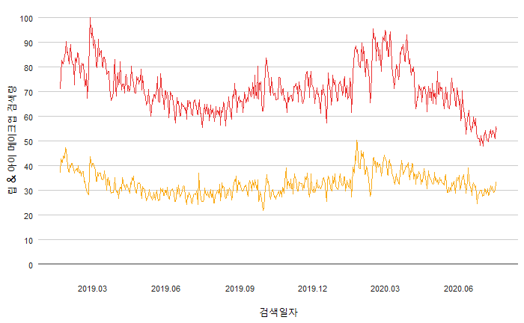
1. 분석 배경과 목적 2. 데이터 분석 3. 분석 결과 4. 활용방안 및 기대효과 5. 참고자료
PART 2
마스크 착용의 보편화로 립 메이크업 제품의 검색량은 크게 감소하는 반면,
외부로 노출되는 아이 메이크업 제품들에 대한 검색량은 꾸준한 것을 볼 수 있다.
추가 분석
제공 데이터
추가 분석 1: 색조 화장품을 아이 / 립으로 나누어 검색 추이 확인
- 품목별 검색량 추이
- 검색 키워드 그룹
립 및 베이스 메이크업
: 립스틱, 베이스, 블러셔, 쉐딩, 컨실러, 하이라이터
아이 메이크업
: 마스카라, 아이리무버, 아이브로우, 아이쉐도우
- 이용 데이터: 네이버 데이터랩

Slide 18
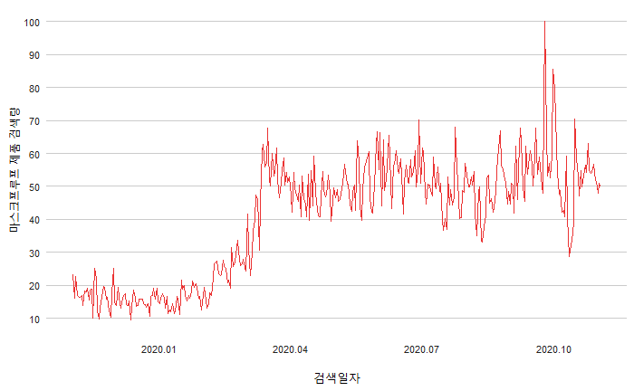
1. 분석 배경과 목적 2. 데이터 분석 3. 분석 결과 4. 활용방안 및 기대효과 5. 참고자료
PART 2
마스크 착용이 보편화 + 의무화되면서
마스크에 묻지 않는 '마스크프루프’ 키워드가 만들어졌으며, 제품 수요가 늘고 있다.
추가 분석
제공 데이터
추가 분석 2: '마스크프루프’ 관련 키워드 검색 추이 확인
- 마스크프루프 화장품 검색량 추이
- 검색 키워드 그룹
마스크프루프
: 마스크프루프, 묻어나지않는립스틱,
묻어나지않는쿠션, 묻어나지않는틴트, 세미매트쿠션
- 이용 데이터: 네이버 데이터랩

Slide 19
03
분석 결과

Slide 20
1. 분석 배경과 목적 2. 데이터 분석 3. 분석 결과 4. 활용방안 및 기대효과 5. 참고자료
PART 3
코로나19 발생 이후, 여성과 남성 색조 화장품 매출액은 감소 추세를 보인다.
특히, 여성의 색조 화장품 매출액은 근 1년 6개월 중 가장 낮은 추이를 보인다.
주요 분석
색조 화장품 온라인 일별 매출액 추이 분석 / 추세 예측
- 색조 화장품 일별 매출액 추이
- 6월 이후 추세
코로나19 국내 발생월(1월)을 기준으로
여성 색조 화장품 매출 감소 추세
: 거리두기 단계가 높아지면서 마스크 의무화가 도입
: 화장품 주요 고객인 여성이 화장을 점점 덜 하게 됨
20년 6월 데이터는 근 1년 6개월 중 가장 낮은 구매액 추이를 보임
코로나19가 가장 심했을 3월 중순 이후,
지속적으로 여성 색조 화장품 매출 감소
- 업계에서 주목할 점
: 색조 화장품 수요가 지속적으로 감소하고 있음
: 색조 화장품 매출 하락을 막을 수 있는 방법이 필요
추이 변화가 약한 남성 쪽에서도 1월 이후로 구매액이 감소하는 추세

Slide 21
1. 분석 배경과 목적 2. 데이터 분석 3. 분석 결과 4. 활용방안 및 기대효과 5. 참고자료
PART 3
코로나19 발생 이후, 여성 기초 화장품 매출이 증가 추세를 보인다.
비교적 변화가 낮은 남성 쪽에서도 기초 화장품 매출이 증가하고 있다.
주요 분석
기초 화장품 온라인 일별 매출액 추이 분석 / 추세 예측
- 기초 화장품 일별 매출액 추이
- 6월 이후 추세
: 색조 화장품 대신 기초 화장품 수요가 늘어남
: 마스크로 피부가 상하면서 트러블 케어 제품 수요가 높아짐
코로나19 국내 발생월(1월)을 기준으로
여성 기초 화장품 매출 증가 추세
- 업계에서 주목할 점
: 색조 화장품 매출 하락을 기초 화장품으로 채워야 함
: 피부 관리, 트러블 케어 제품으로 고객 유인 필요
추이 변화가 약한 남성 쪽에서도 지속적으로 소폭 상승하는 추세를 보임

Slide 22
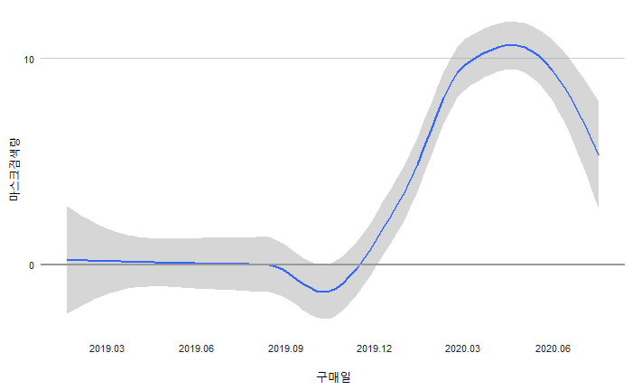
1. 분석 배경과 목적 2. 데이터 분석 3. 분석 결과 4. 활용방안 및 기대효과 5. 참고자료
PART 3
2019년과 비교했을 때, 마스크 관련 키워드 검색량이 급격히 높아졌다.
공적 마스크가 풀린 3월에 특히 증가하고 꾸준히 검색되고 있다.
주요 분석
마스크 키워드 온라인 일별 검색량 추이 분석 / 추세 예측
- 마스크 연관 키워드 검색량
- 6월 이후 추세
: 마스크 착용 의무화가 되어 외출 시 무조건 마스크 착용
: 마스크 착용이 장기화되면서 화장하지 않는 것이 더욱 익숙해짐
1월부터 꾸준히 마스크 관련 키워드 검색량이 높아짐
공적 마스크가 풀린 3월에 검색 수가 폭발적으로 증가
- 업계에서 주목할 점
: 마스크 착용과 무관한 화장품 라인을 확장해야 함
: 마스크에 덜 묻는 화장품을 개발할 필요가 있음
- 이용 데이터: 네이버 데이터랩

Slide 23
1. 분석 배경과 목적 2. 데이터 분석 3. 분석 결과 4. 활용방안 및 기대효과 5. 참고자료
PART 3
코로나19 이후 기초 및 트러블케어 관련 검색량이 늘어 났고
색조 화장품 검색량은 하락하는 추세를 보이고 있다.
주요 분석
색조 vs 기초 화장품 온라인 일별 검색량 추이 분석 / 추세 예측
- 색조 vs 기초 화장품키워드 검색량
색조 화장품
기초 화장품
- 6월 이후 추세
: 마스크 착용으로 피부가 상하는 것을 느끼는 사람들이
트러블 케어 등 제품을 찾고 있음
: 색조 화장품의 경우, 묻지 않는 제품 관련 검색이 새롭게 생겨남
- 업계에서 주목할 점
코로나19 초기 기초 화장품 검색량이 높아짐
색조 화장품은 1월 말부터 하락 추세를 보이고 있음
: 피부 케어 위주의 기초 제품 수요가 늘어나고 있음
: 마스크 착용 시, 피부 트러블 덜 날 수 있는 제품이 필요함
- 이용 데이터: 네이버 데이터랩

Slide 24
1. 분석 배경과 목적 2. 데이터 분석 3. 분석 결과 4. 활용방안 및 기대효과 5. 참고자료
PART 3
마스크 착용이 일상화되면서 립 메이크업 관련 검색량이 하락하고 있다.
마스크 착용과 관련 없는 아이 메이크업 제품은 상승했으며 추이를 유지하고 있다.
추가 분석
색조 화장품을 아이 vs 립으로 구분하여 온라인 일별 검색량 추이 분석 / 추세 예측
- 품목별 검색량 추이
립 및 베이스 메이크업
아이 메이크업
- 6월 이후 추세
: 마스크로 가려져서 보이지 않고, 마스크에 묻는 립 메이크업 관심도가 큰 폭으로 줄어들고 있음
- 업계에서 주목할 점
마스크가 일상화되며, 립 메이크업 관심도가 줄어드는 추세
아이 메이크업 검색량은 1월에 상승하고 비슷한 추이를 보임
: 색조 화장품 매출 하락을 기초 화장품으로 채워야 함
: 피부 관리, 트러블 케어 제품으로 고객 유인 필요
- 이용 데이터: 네이버 데이터랩

Slide 25
1. 분석 배경과 목적 2. 데이터 분석 3. 분석 결과 4. 활용방안 및 기대효과 5. 참고자료
PART 3
마스크 착용으로 화장을 하지 않는 사람이 많아진 반면,
마스크를 착용하고도 화장하고 싶은 소비자가 많은 것을 알 수 있다.
추가 분석
'마스크프루프' 관련 키워드 온라인 일별 검색량 추이 분석 / 추세 예측
- 마스크프루프 화장품 검색량 추이
- 6월 이후 추세
: 마스크 착용이 장기화되면서 마스크 착용에 구애 받지 않고
화장을 하고 싶은 고객 수요가 점점 늘어남
: 다양한 브랜드에서 마스크프루프 제품을 선보이고 있음
- 업계에서 주목할 점
: 마스크를 쓰는 시대에도 화장에 대한 욕구는 크게 줄지 않음
: 마스크프루프 화장품 개발을 통해 색조 화장품 매출 증대
마스크 일상화 / 의무화 기간부터 현재까지 마스크프루프 제품에 관한 관심도가 높아지고 있음
- 이용 데이터: 네이버 데이터랩

Slide 26
04
활용방안 및 기대효과

Slide 27
1. 분석 배경과 목적 2. 데이터 분석 3. 분석 결과 4. 활용방안 및 기대효과 5. 참고자료
PART 4
코로나19로 인한 마스크 착용 의무화는 화장품 구매 품목의 변화를 불러왔다.
색조 화장품 매출액 하락을 기초 화장품 & 마스크프루프 화장품으로 극복할 수 있다.
포스트 코로나, 화장품 업계 방향
- 화장품 업계 SWOT 분석
- SO 전략
일상에 꼭 필요한 제품
고객 수요에 맞게 제품 변형이 유연한 업계
판매자 포화된 업계 + 중소기업, 스타트업 + 인플루언서 판매자
일정 수준의 매출 꾸준히 발생하며 제품 변형이 유연
기초 화장품: 피부 관리 제품 수요 증가로 매출 증대
색조 화장품: 마스크프루프 화장품으로 고객 유인 가능
⇒ 트러블 케어 라인 발전 & 마스크프루프 화장품 개발
S
W
O
T
- ST 전략
피부 관리 제품 수요 증가
업계 새로운 키워드 '마스크프루프 화장품’
고객 수요에 따라 제품 변형이 유연한 업계
마스크 의무화로 마스크 착용 일상화
⇒ 화장품 덜 묻는 마스크 + 마스크프루프 베이스/립
패키지를 만들어 제품 판매
마스크 착용 장기화로 색조 화장품 매출액 하락
* 화장품 업계를 하나의 기업으로 가정하여 분석

Slide 28
1. 분석 배경과 목적 2. 데이터 분석 3. 분석 결과 4. 활용방안 및 기대효과 5. 참고자료
PART 4
업계 내 경쟁자를 활용하여 판매 채널을 늘릴 수 있으며,
인플루언서 판매자 채널을 통해 색조 화장품을 홍보하고 온라인 매출을 늘릴 수 있다.
포스트 코로나, 화장품 업계 방향
- 화장품 업계 SWOT 분석
- WO 전략
일상에 꼭 필요한 제품
고객 수요에 맞게 제품 변형이 유연한 업계
판매자 포화된 업계 + 중소기업, 스타트업 + 인플루언서 판매자
화장품 브랜드 포화로 중소기업, 스타트업 브랜드도 많은 상태
마스크프루프 화장품 고객 수요 증가
⇒ 제품 개발 선점하여 기술 판매 가능
S
W
O
T
- WT 전략
피부 관리 제품 수요 증가
업계 새로운 키워드 '마스크프루프 화장품’
시장에 인플루언서 판매자도 등장
마스크 의무화로 색조 화장품 매출액 하락
⇒ 인플루언서를 통한 색조 화장품 영상 제작,
인플루언서 판매자 채널로 브랜드 제품 판매
마스크 착용 장기화로 색조 화장품 매출액 하락
* 화장품 업계를 하나의 기업으로 가정하여 분석

Slide 29
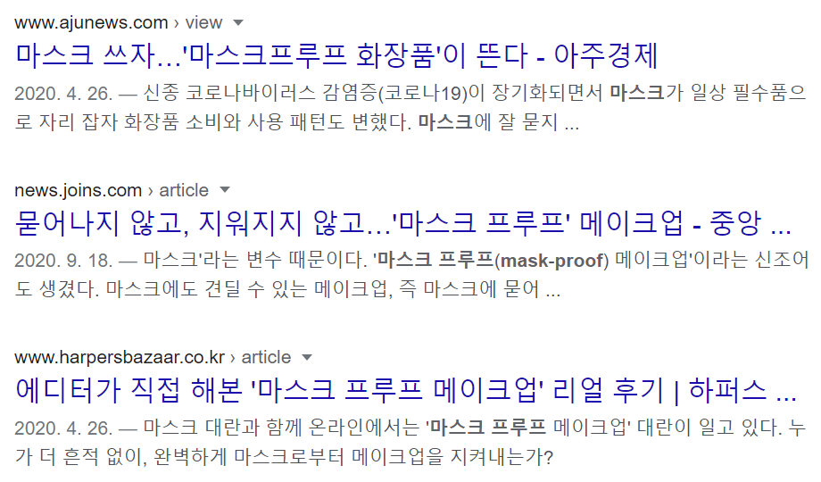
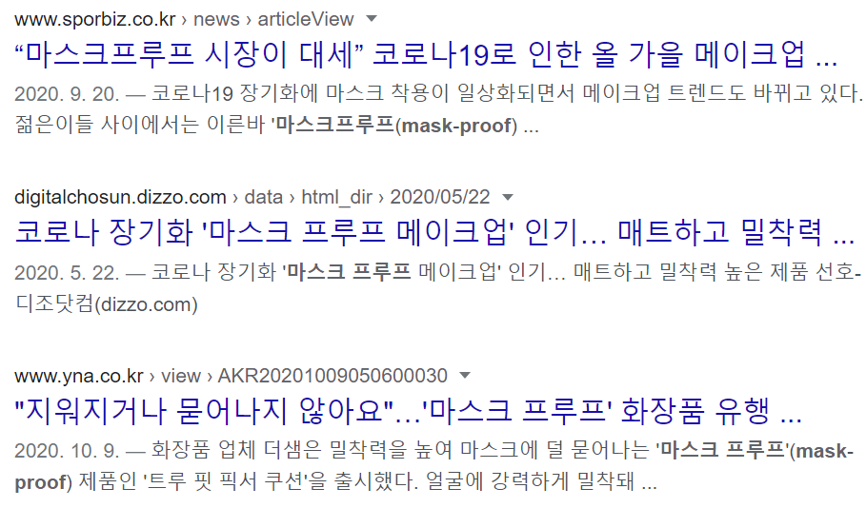
1. 분석 배경과 목적 2. 데이터 분석 3. 분석 결과 4. 활용방안 및 기대효과 5. 참고자료
PART 4
실제로, 마스크 착용 시기가 길어지면서
화장품 업계 소비자들의 '마스크프루프 화장품' 관심도는 점점 높아지고 있다.
화장품 산업을 이끄는 트렌드: '마스크프루프'
코로나19로 인해 새롭게 주목 받는 '마스크프루프 화장품'
: 마스크(mask)와 프루프(proof)의 합성어
: 코로나19로 인해 마스크 착용이 일상화되면서 나타난 고객 니즈
→ 마스크에 잘 묻어나지 않는 마스크프루프 제품 관심도 증가
→ 많은 화장품 업계는 지속력 높은 제품 출시에 주력하고 있음

Slide 30




1. 분석 배경과 목적 2. 데이터 분석 3. 분석 결과 4. 활용방안 및 기대효과 5. 참고자료
PART 4
화장품 업계는 기초 제품과 트러블 케어 라인, 마스크프루프 색조 제품을 개발하여
코로나19로 떨어진 업계 매출을 올리는 전략을 선택해야 한다.
1. 기초 제품 & 트러블 케어 라인
2. 마스크프루프 색조 제품

Slide 31
05
참고자료

Slide 32
1. 분석 배경과 목적 2. 데이터 분석 3. 분석 결과 4. 활용방안 및 기대효과 5. 참고자료
PART 5
Reference
사용 데이터
참고 문헌
공모전 제공 데이터
- Mcorporation 카테고리별 데이터
: 메이크업, 스킨케어 항목 주로 사용
- 신한카드 데이터
: 업종 M018_화장품
추가 사용 데이터
- 네이버 검색량 데이터 : 색조 vs 기초 화장품
: 립 vs 아이 제품 : 마스크프루프
신문 기사
- Google 뉴스 검색 키워드: ‘코로나 & 화장품’
- Google 뉴스 검색 키워드: ‘마스크프루프’

Slide 33
End of Document

